Slide 1
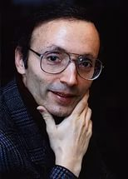
Я пішов з її життя, щоб почати своє
Ерік Вольф Сігал

Slide 2
Ерік Вольф Сігал -американський письменник і сценарист, автор повісті «Історія кохання», яка вважається однією з найбільш читаних книжок ХХ сторіччя

Slide 3
Він народився 16 червня 1937 року в сім’ї бруклінського рабина Шмуеля Сігала і Синтії Сігал, вродженої Шапіро.

Slide 4
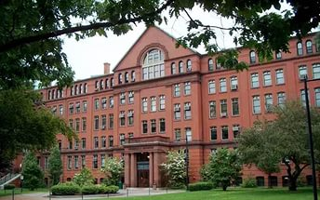
У дитинстві Ерік вчив іврит, але, вступивши в Гарвард, став спеціалізуватися по античній літературі. Бакалавра, магістра та доктора він отримав за роботи, присвячені римській комедії (основним його героєм був Плавт).

Slide 5
Зіркою Сігал став в 1968 році, коли на екранах Америки і Європи з тріумфом проплив бітлівський «Жовтий підводний човен» – один з кращих мультфільмів всіх часів. Сценарій для цього шедевра сюрреалістичної анімації написав Сігал (у співавторстві з трьома колегами)

Slide 6
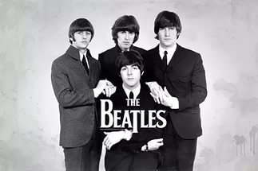
Жовтий підводний човен» (англ. «Yellow Submarine») — мультфільм, присвячений групі Бітлз, знятий в 1968 році Джорджем Даннінгом, канадським аніматором, який переїхав у Лондон. У мультфільмі звучать пісні у виконанні The Beatles

Slide 7
Тоді ж Сігал написав нехитру історію про кохання багатого гарвардського студента і дівчини з робочої сім’ї, яка вивчає музику в Редкліффі – «дочірньому» коледжі Гарвардського університету.

Slide 8
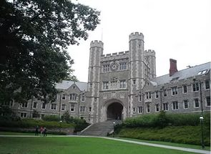
Згодом викладав античну літературу у Гарвардському і Принстонському університетах. Він викладав класичну літературу в Єльському університеті Автор низки наукових праць.

Slide 9
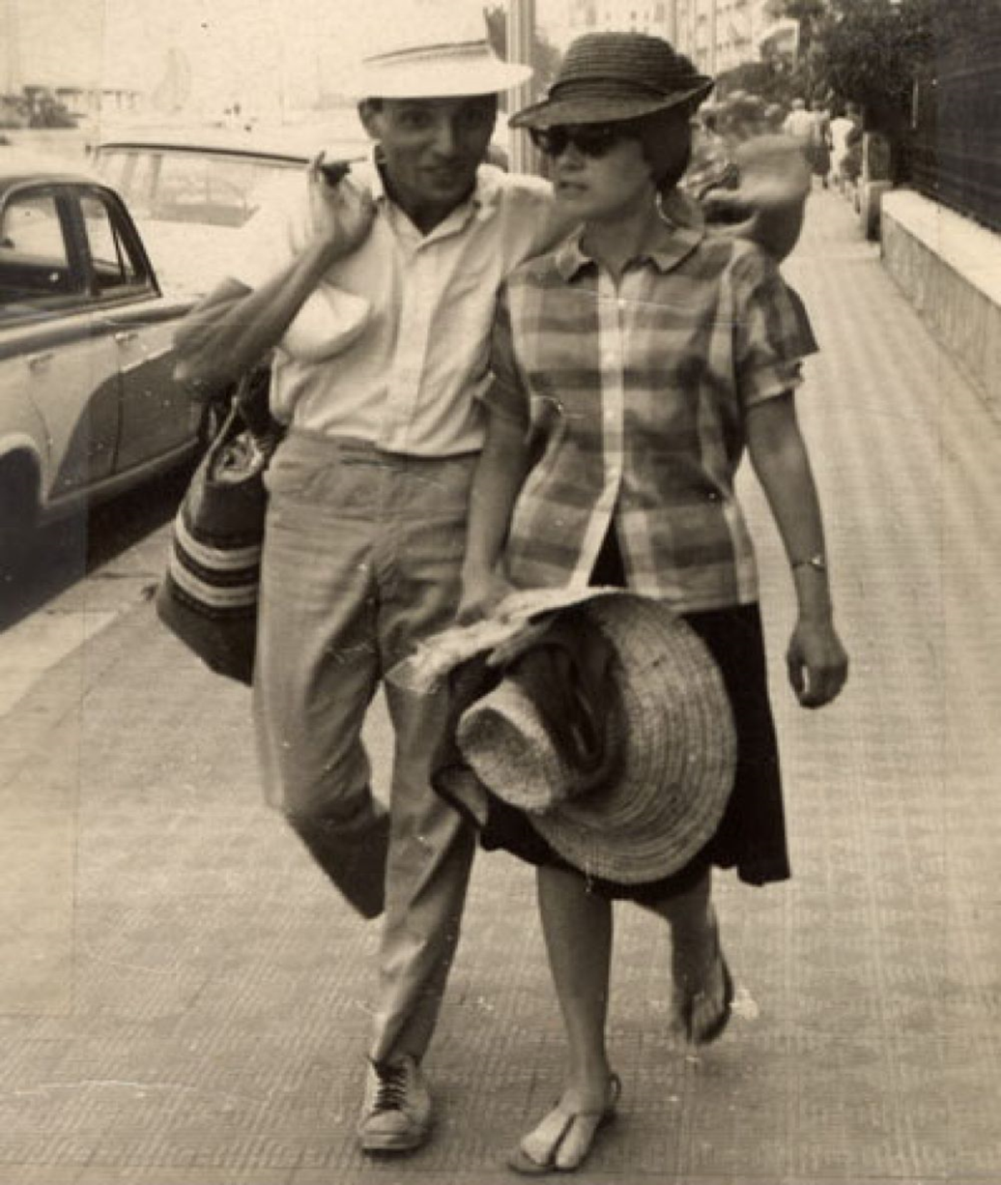
З 1975 був одружений на Керен Маріані Джеймс, мав двох дочок.

Slide 10
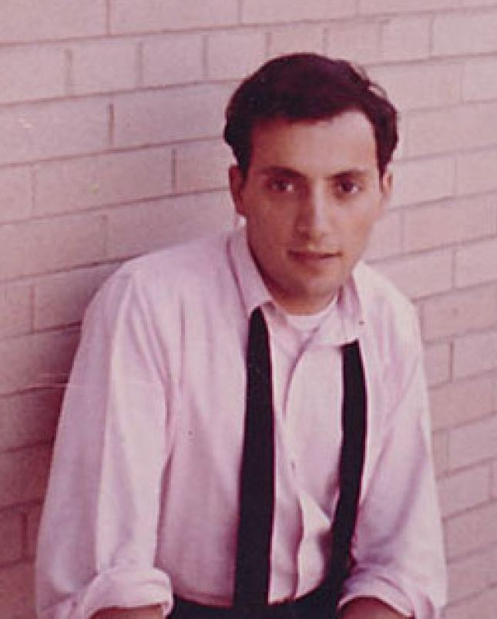
Бібліографія
1968 – Жовтий підводний човен
1968 – Комедія Плавта
1970 – Історія кохання
1970 – Ігри
1971 – Без видимих причин
1973 – Сценарій щастя
1977-1978 - Історія Олівера
1980-1983 – Чоловік, жінка і дитина
1980 – Зміна сезонів
1985 – Однокурсники
1992 – Зберігаючи віру
1995 – Зцілююче кохання
1998 – Тільки кохання

Slide 11
Ніколи ще життя не ставила Меттью Хіллера перед таким вибором. Прекрасний лікар, талановитий дослідник, він повернув до життя багатьох своїх пацієнтів, але безсилий допомогти жінці, яка
була любов'ю всього його життя.
Але Сільвія Далессандро безмежно вірить, що Мет зможе її врятувати
і вони знову будуть разом.
Ще одна щира і зворушлива історія кохання від великого Еріка Сігала, автора кількох світових бестселерів, які розійшлися багатомільйонними тиражами і які неодноразово були екранізовані

Slide 12
Вони зустрілися випадково - майбутній юрист, один з
найкращих в Гарварді, і студентка музичного коледжу, примхлива і взагалі занадто розумна
для дівчини. Вони познайомилися, закохалися, одружилися, почали жити. Іноді сварилися. Мріяли про дітей, але життя розсудило інакше. Звичайна історія. Вічна як світ.

Slide 13
Лора і Барні знали один одного з дитинства. Вони разом росли і дорослішали, разом мріяли про те, що стануть лікарями і присвятять своє життя благородному служінню людям. Їх дружба теж росла і міцніла, незважаючи на те, що життя розвело їх по різних містах. Вони знали один про одного все, починаючи з сімейних секретів і кінчаючи подробицями любовних романів. Але дещо все-таки залишалося таємницею для них обох...

Slide 14
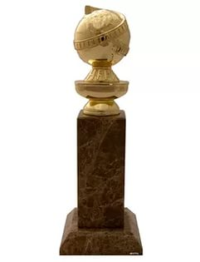
Нагороди
Премія «Золотий глобус» за найкращий сценарій - кінофільм

Slide 15
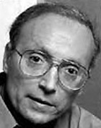
Помер письменник від інфаркту 17 січня 2010 року в Лондоні. Його було поховано 19 січня 2010 року на одному з кладовищ Лондона. Останні 25 років страждав від хвороби Паркінсона

Slide 16
Дякуємо за увагу

